Slide 1
物料进销存项目答辩
汇报人：JAVA20181009班第三组全体成员
汇报时间：2019-01-09

Slide 2
目录
01
项目介绍
02
功能介绍与流程分析
03
数据库设计
04
项目展示
05
总结

Slide 3
一、项目介绍
本项目为物料进销存服务平台，设计定位为：企业内部平台，核心三大模块：
01
02
03
采购
销售
存储
查询，采购到付款的过程
报价，销售到收款的过程
存储，入库到出库的过程

Slide 4
二、功能介绍与流程分析
2.1 功能介绍
进销存项目
注册与登录
采购
库存
销售
财务
注册
登录
忘记
密码
身份
验证
库存信息查询
采购商品管理
供应商信息
库存
查询
出库
管理
入库
管理
库存
明细
客户
信息
销售订单确认
销售订单管理
收款
付款
收支
明细

Slide 5
二、功能介绍与流程分析
2.2 流程分析
出账
财务
尾款
预付
出货
注册
登录
销售接单
是
数量 满足
仓库
否
仓库提出需求
采购
入库

Slide 6
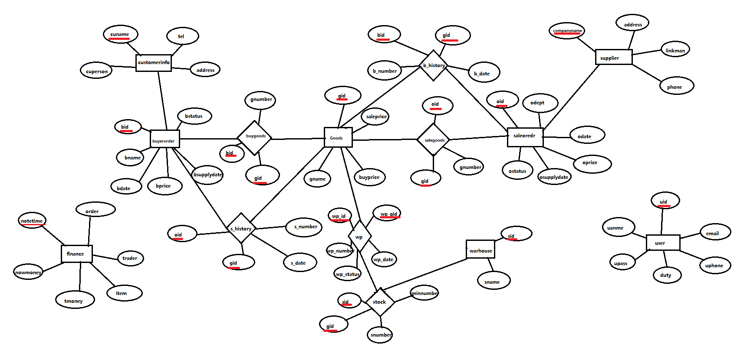
三、数据库设计
数据库E-R图
小结：共计14张表，实体表：8张，关系表：6张。

Slide 7
四、项目展示
详情见项目演示

Slide 8
五、总结
优点
不足
01
软件开发流程初步明确
01
项目组成员配合待提高
02
前后台交互思路更清晰
02
项目开展思路不够清晰
03
自主解决问题能力提升
03
项目进展速率需要提高

Slide 9
感谢！请提问！

